Slide 1
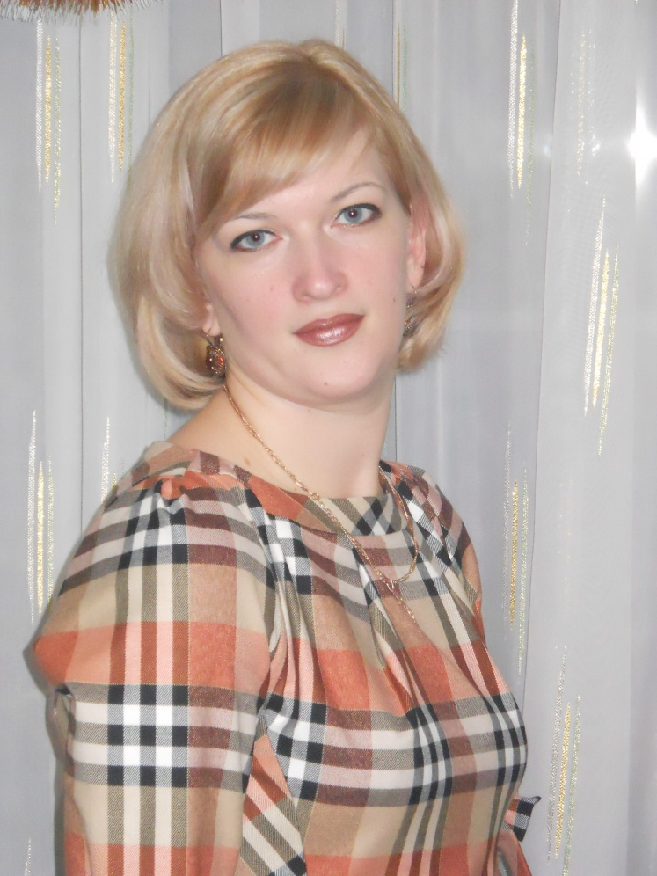
Я учитель здоровья - 2014
Парамонова
Людмила Викторовна
Учитель МОУ гимназии№14
города Ейска

Slide 2
Если человек сам следит за своим здоровьем, то трудно найти врача, который знал бы лучше полезное для его здоровья, чем он сам. Сократ

Slide 3
Только в сильном, здоровом теле дух сохраняет равновесие, и характер развивается во всем своем могуществе. Герберт Спенсер

Slide 4
Цель: формирование понятия здоровья и здорового образа жизни;
Задачи:
- учить ценить, беречь и укреплять своё здоровье - способствовать овладению умениями организовывать здоровьесберегающую жизнедеятельность - воспитывать культуру здоровья

Slide 5
От чего зависит наше здоровье?

Slide 6
Здоровый образ жизни
Физическая культура, движение, закаливание
Рациональное питание
Положительные эмоции, нравственная регуляция
ЗОЖ
Экологическое сознание и поведение
Отказ от вредных привычек (курение, алкоголь, наркотики)
Личная гигиена, эстетика труда и отдыха

Slide 7
Уроки с применением здоровьесберегающих технологий
Уроки физической культуры
Физкультминутки и динамические паузы
Здоровый ребёнок
Воспитательная работа
Организация горячего питания
Выездные мероприятия
Оздоровительные мероприятия (Летний лагерь)
Сотрудничество с ДЮСШ и ДЮЦ

